Slide 1


BANKING MARKETING
DEPOSIT TARGET PREDICTION
Business Insights
and Recommendations
Modeling and Evaluation
Background
Introduction
EDA
Data Preparation
by
Harta, Tahta, Data (HTD) Consultant

Slide 2
Introduction
Background
EDA
Data Preparation
Modeling and Evaluation
Business Insights
and Recommendations
Table Of
Contents

Slide 3




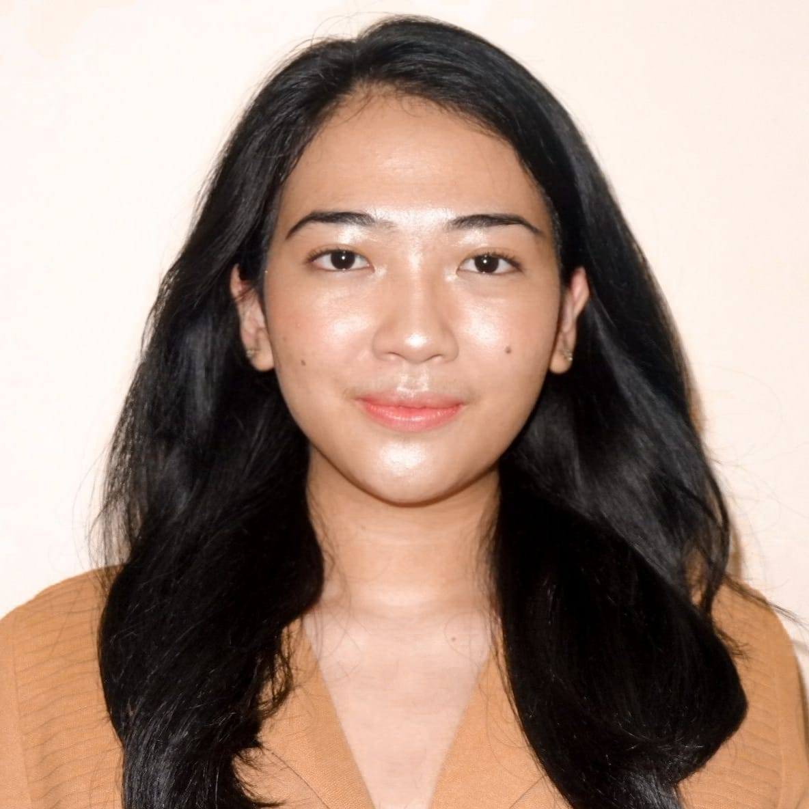


HTD Consultant : Data Science Div. Team
01
02
03
04
Business Insights
and Recommendations
Background
Modeling and Evaluation
Introduction
EDA
Data Preparation
Alfikri Ramadhan
Zahra Hanifah
Rantika Tresna
M. Dhiyaaul F
05
06
07
Dhea Putriani
Syahid Arbi
M. Fadil Biran

Slide 4
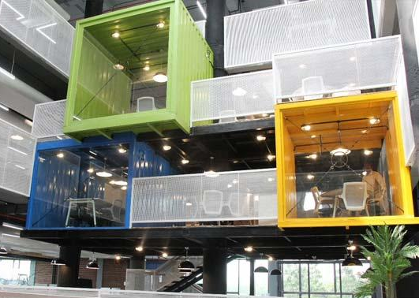
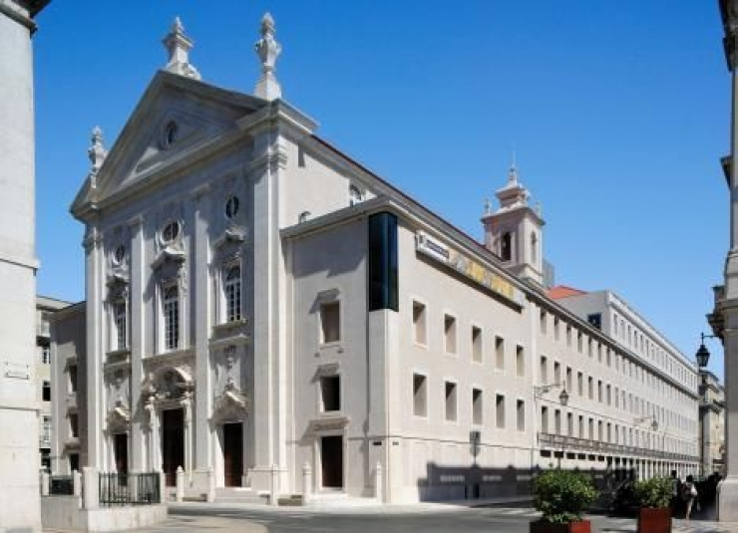
We and Our Client
Business Insights
and Recommendations
Background
Modeling and Evaluation
Introduction
EDA
Data Preparation
Introduction
HTD Consultant
Portubank
Kami adalah tim dari divisi Data di
HTD Consultant. Dengan data analysis dan
data science, kami memberikan solusi dari
permasalahan bisnis
Portubank adalah perusahaan perbankan
Internasional yang berbasis di Portugal. Portubank baru saja melakukan campaign telemarketing.

Slide 5
Problem Statements
Portubank telah melakukan strategi telemarketing untuk mempromosikan produk deposito berjangka ke nasabahnya. Berdasarkan data 45.211 nasabah yang dihubungi :
Business Insights
and Recommendations
Modeling and Evaluation
Background
EDA
Data Preparation
Conversion
Rate
11,7%
Deposito berjangka merupakan salah satu produk investasi perbankan dimana nasabah menyetorkan sejumlah uang untuk disimpan dalam kurun waktu tertentu di bank.
Untuk sebuah bank, deposito berfungsi sebagai pemenuh kebutuhan modal bank dan membantu dalam menjaga posisi likuiditas bank.
hanya
Nasabah yang mendaftar
deposito
https://kamus.tokopedia.com/d/deposito-berjangka/

Slide 6
Telemarketing adalah sebuah strategi marketing dengan menawarkan produk kepada pelanggan melalui telepon
PROS
Cara paling efektif dibandingkan metode lain seperti : email marketing, advertisements, atau digital marketing.
CONS
Business Insights
and Recommendations
Berkaitan langsung dengan Cost per Acquisiton
Cost per Acquisiton adalah biaya yang dikeluarkan untuk dapat mengakuisisi satu customer dari sebuah campaign bisnis.
Biaya telemarketing adalah EUR 20 per hour*
Pros and Cons Telemarketing
Modeling and Evaluation
Problem Statements
EDA
Data Preparation
Background
Tim marketing perlu memilih target nasabah yang tepat untuk dihubungi sehingga dapat menurunkan cost marketing
*https://www.magellan-solutions.com/blog/call-center-pricing/

Slide 7



Meningkatkan conversion rate nasabah yang ditargetkan campaign untuk mendaftar ke deposito
Goal
Business Insights
and Recommendations
Modeling and Evaluation
EDA
Data Preparation
Membuat model machine learning yang dapat memprediksi nasabah yang akan mendaftar ke deposito
Memberikan insight dan rekomendasi aksi yang dapat mengoptimalkan tim marketing bank memilih target nasabah
Background
Objective
Business Metrics
Conversion Rate
Cost per Acquisition
Dataset Info
Terdapat 45211 baris dan 17 kolom
‘y’ merupakan feature target dengan value yes/no (ket. customer subscribe deposito berjangka)
Tidak ada missing values maupun data duplikat

Slide 8
Features
Age
Job
Marital
Education
Default
Balance
Housing
Loan
Contact
Day
Month
Duration
Campaign
Pdays
Previous
Poutcome
y (target)
Dataset Info
Business Insights
and Recommendations
Data Preparation
Modeling and Evaluation
EDA
Terdapat 45211 baris dan 17 kolom/features
Terdapat 10 features numerical dan 7 features categorical
‘y’ merupakan feature target dengan value yes/no (ket: customer subscribe deposito berjangka)
Tidak ada missing values maupun data duplikat
Features
.

Slide 9
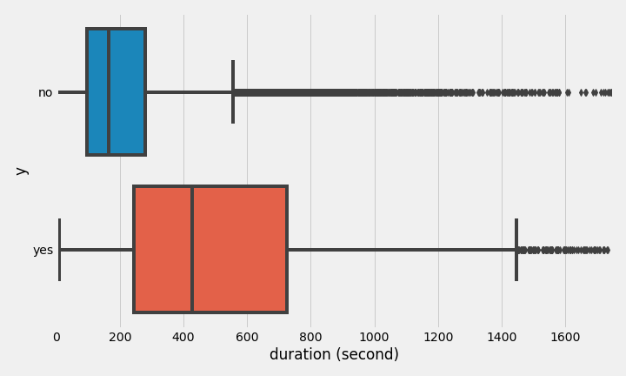
Business Insight
Duration of Call
Dapatkan atensi customer di 5 menit awal telepon!!
Business Insights
and Recommendations
Data Preparation
Modeling and Evaluation
EDA
Features
.
Duration didefinisikan sebagai durasi kontak berlangsung (dalam detik). Dari EDA, kita dapat menyimpulkan:
Customer dengan durasi kontak lebih lama cenderung untuk subscribe ke deposit
Terdapat ‘intersection’ antara customer yang subscribe deposito dan tidak subscribe yaitu pada waktu 4 – 5 menit. Menurut kami ini adalah ‘decisive moment’. Jika sampai waktu 5 menit customer masih belum tertarik, maka sebaiknya telepon dihentikan agar dapat menghemat waktu dan cost
Tim marketing bisa membuat semacam “guidelines” yang menstandarisasi pesan yang disampaikan ke customer bedasarkan history data customer yang mendaftar deposito

Slide 10
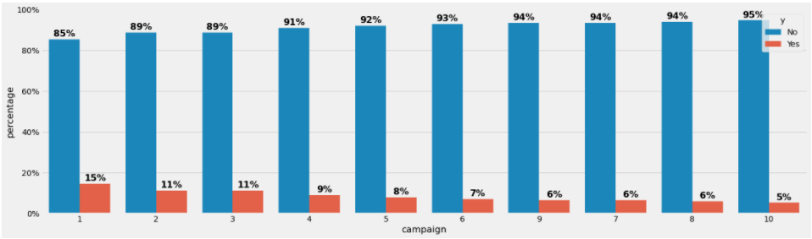
Business Insight
Frequency of Call
Business Insights
and Recommendations
Data Preparation
Modeling and Evaluation
EDA
Features
.
Campaign didefinisikan sebagai berapa kali customer dihubungi saat campaign ini. Dari EDA, kita dapat menyimpulkan:
Jumlah campaign 1 s/d 3 tampaknya merupakan jumlah campaign optimum agar customer mau subscribe
Jika dalam 3 kali telepon customer masih tidak menunjukkan ketertarikan ke produk deposito, maka disarankan campaign untuk customer ini dihentikan (tidak perlu dihubungi lagi, akan menghemat waktu dan cost)
Sebaiknya tim marketing mencari metode yang dapat membuat customer tertarik untuk subscribe cukup dalam 3 kali telepon.

Slide 11
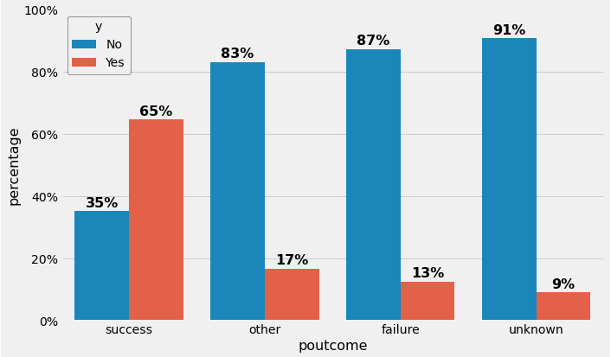
Business Insight
Previous Campaign Result
Customer yang pernah mendaftar deposito sebelumnya cenderung untuk mendaftar lagi
Business Insights
and Recommendations
Data Preparation
Modeling and Evaluation
EDA
Features
.
Poutcome didefinisikan sebagai hasil campaign sebelumnya dari customer ini. Dari EDA, kita dapat menyimpulkan:
Customer dengan hasil campaign sebelumnya “sukses” cenderung untuk subscribe ke deposito
Kami menyarakankan tim marketing untuk menghubungi customer dengan hasil “sukses” pada campaign sebelumnya terlebih dahulu untuk diberikan campaign saat ini.

Slide 12
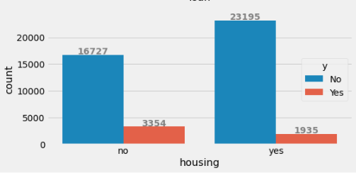
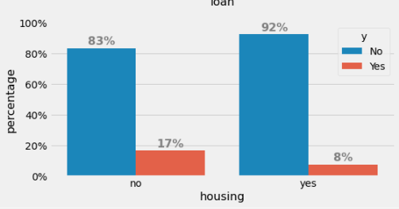
Business Insight
Housing Loan
Housing didefinisikan sebagai apakah customer memiliki utang KPR atau tidak. Dari EDA, kita dapat menyimpulkan:
Customer yang tidak memiliki utang KPR cenderung untuk subscribe ke deposito.
Berdasarkan dataset, tim marketing lebih banyak mentargetkan customer yang memikili utang KPR untuk diberikan campaign deposito. Padahal, customer yang tidak memiliki utang KPR memiliki conversion rate 2 kali lipat lebih tinggi dibandingkan customer yang memiliki utang KPR.
Business Insights
and Recommendations
Data Preparation
Modeling and Evaluation
EDA
Features
.
Sebaiknya kita mentargetkan customer yang tidak memiliki utang KPR

Slide 13
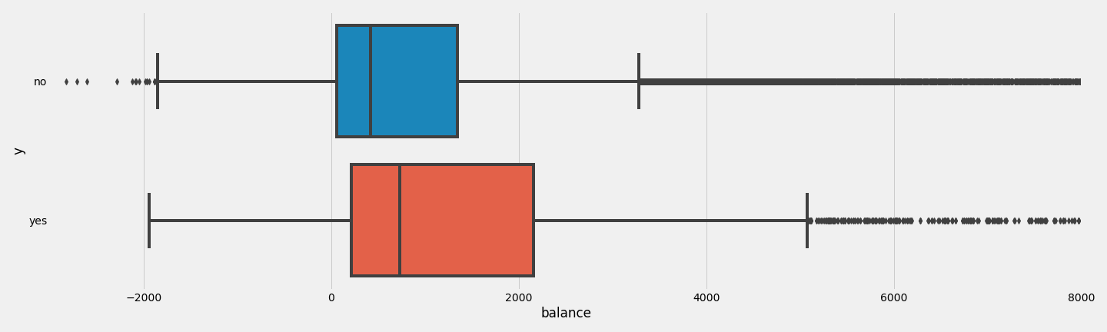
Business Insight
Balance
Business Insights
and Recommendations
Data Preparation
Modeling and Evaluation
EDA
Features
.
Balance didefinisikan sebagai rata-rata saldo bank yang dimiliki seorang customer dalam setahun. Dari EDA, kita dapat menyimpulkan:
Customer yang memiliki balance lebih tinggi cenderung untuk mendaftar deposito.
Hal ini masuk akal karena umumnya mereka yang berinvestasi harusnya memiliki sisa uang yang cukup dan tidak memiliki banyak utang pula.

Slide 14
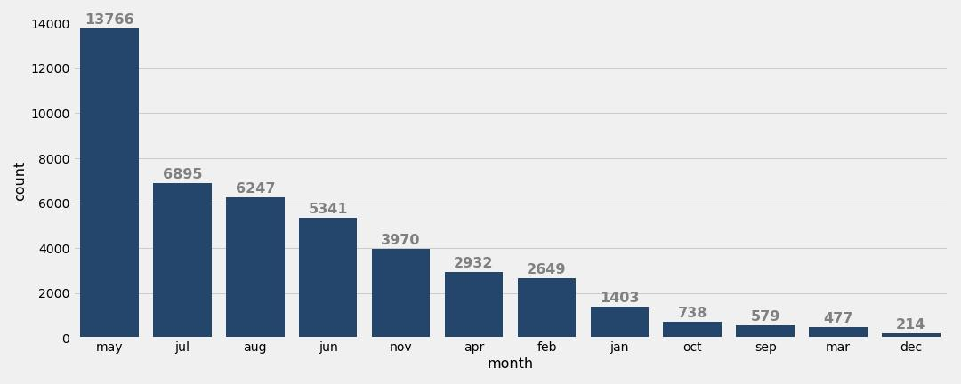
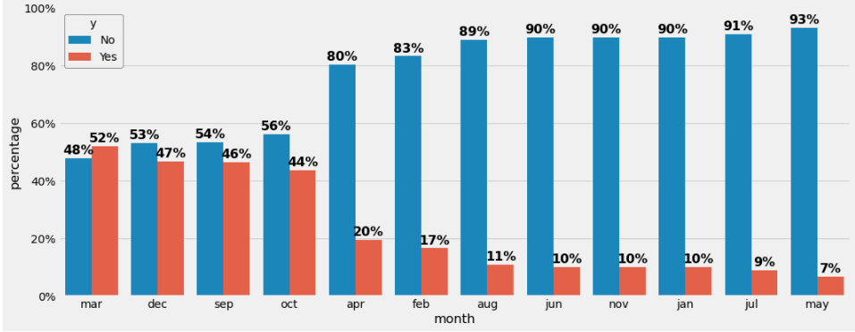
Business Insight
Choosing the Correct Target
Jumlah customer dihubungi
Conversion rate customer
Business Insights
and Recommendations
Data Preparation
Modeling and Evaluation
EDA
Features
.
Rata-rata conversion rate customer yang dihubungi pada bulan Maret, September, Oktober dan Desember adalah 47.25%. Sedangkan pada bulan lainnya hanya 11.75%. Berbeda 3 kali lipat!!
Kami menyimpulkan bahwa tim marketing telah mentarget customer yang tepat pada keempat bulan ini. Sayangnya, jumlah customer yang dihubungi justru paling sedikit di antara bulan lain.
Hal ini menunjukkan pentingnya memilih target yang tepat. Jika banyak customer yang dihubungi tidak potensial untuk diberikan campaign, conversion rate akan sangat rendah. Misalnya seperti bulan Mei, jumlah customer yang dihubungi sangat banyak akan tetapi conversion ratenya sangat rendah.
Pemilihan target yang tepat akan meningkatkan conversion rate

Slide 15


Handling
Outliers
Z-Score
Raw Data
Business Insights
and Recommendations
Scaling
Normalization
Standardization
Modeling and Evaluation
Data Preparation
Data Modeling
Features
.
Encoding
Handling Class Imbalance
Split Data into Train and Set
Label Encoding
One-Hot Encoding
Dengan rasio 0.5
Oversampling
SMOTE
Undersamping
Train : Test =
80 : 20

Slide 16

Classification Algorithms
Evaluation Metrics
Problem Statements
Logistic Regression
kNN
Decision Tree
SVM
Random Forest
Gradient Boosting
AdaBoost
XGBoost
CatBoost
Precision
Fokus untuk mengurangi kesalahan dalam memprediksi customer (False Positive) pada saat modeling machine learning
ROC_AUC
Common use metrics untuk model evaluation data imbalance
Business Insights
and Recommendations
Modeling and Evaluation
Features
.
Actual No | True Negative | False Positive
Actual Yes | False Negative | True Positive
 | Predicted No | Predicted Yes

Slide 17
Model Evaluation
Handling Imbalance | SMOTE |  |  |  | Over Sampling |  |  |  | Under Sampling
Model | Train |  | Test |  | Train |  | Test |  | Train |  | Test
 | Precision | AUC | Precision | AUC | Precision | AUC | Precision | AUC | Precision | AUC | Precision | AUC
Logistic Regression | 0.868 | 0.955 | 0.868 | 0.957 | 0.784 | 0.909 | 0.790 | 0.911 | 0.785 | 0.909 | 0.802 | 0.918
KNN | 0.856 | 0.983 | 0.808 | 0.949 | 0.841 | 0.982 | 0.771 | 0.940 | 0.847 | 0.920 | 0.752 | 0.791
Decision Tree | 1.000 | 1.000 | 0.829 | 0.874 | 1.000 | 1.000 | 0.873 | 0.958 | 1.000 | 1.000 | 0.719 | 0.784
SVM | 0.857 | 0.964 | 0.848 | 0.961 | 0.811 | 0.936 | 0.802 | 0.928 | 0.816 | 0.942 | 0.795 | 0.932
Random Forest | 1.000 | 1.000 | 0.898 | 0.985 | 1.000 | 1.000 | 0.926 | 0.998 | 1.000 | 1.000 | 0.798 | 0.931
Gradient Boosting | 0.864 | 0.967 | 0.862 | 0.965 | 0.793 | 0.933 | 0.798 | 0.932 | 0.811 | 0.936 | 0.801 | 0.931
AdaBoost | 0.854 | 0.951 | 0.855 | 0.9 | 0.786 | 0.912 | 0.787 | 0.913 | 0.790 | 0.913 | 0.812 | 0.920
XGBoost | 0.959 | 0.995 | 0.912 | 0.985 | 0.900 | 0.986 | 0.857 | 0.969 | 0.941 | 0.993 | 0.796 | 0.933
CatBoost | 0.962 | 0.993 | 0.920 | 0.986 | 0.885 | 0.981 | 0.853 | 0.967 | 0.890 | 0.979 | 0.808 | 0.940
Business Insights
and Recommendations
Features
.
Dari evaluasi di atas, dipilih Random Forest karena memiliki peforma terbaik

Slide 18
Hyperparameter Tuning (Random Forest)
Oversampling
Train |  | Test
Precision | AUC | Precision | AUC
1.000 | 1.000 | 0.926 | 0.998
Confusion Matrix (Before)
Negative | 7198 | 302
Positive | 45 | 3706
 | Negative | Positive
Actual
Business Insights
and Recommendations
Modeling and Evaluation
Features
.
Hyperparameter Tuning
Predicted
Feature Selection
Confusion Matrix (After)
Negative | 7321 | 179
Positive | 56 | 3695
 | Negative | Positive
Actual
1.000 | 1.000 | 0.953 | 0.998
Improvement precision 2,7%
Predicted

Slide 19

Hyperparameter Tuning & Feature Selection
Best Parameter:
n_estimators : 1800
min_samples_split : 2
min_samples_leaf : 1
max_features : auto
max_depth : 600
bootstrap : False
Feature Selection
Business Insights
and Recommendations
Modeling and Evaluation
Kita akan menghapus fitur-fitur yang redundant dan berpotensi mengakibatkan multikolinieritas.
Kolom yang dihapus: contact_cellular & poutcome_unknown
Features
.

Slide 20
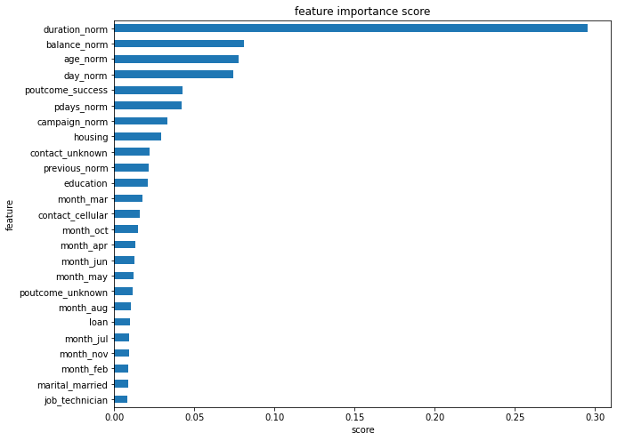
Feature Importance
Business Insights
and Recommendations
Modeling and Evaluation
Features
.
5 feature terpenting adalah :
Duration
Balance
Age
Day
Poutcome

Slide 21
Business Calculation
CvR and Marketing Cost
Assumption :
Avg duration = 258 second
Avg frequency = 2.7 x
 | Before Using Model | After Using Model
Sample | 45211 | 45211
Target customer | 45211 | 3874
Converted customer | 5289 | 3695
Conversion rate (converted customer / target customer x 100%) | 11,7 % | 95,3 %
Marketing cost (Target customer x telemarketing cost x duration x frequency) | € 174.966 | € 14.992
Business Insights
and Recommendations
The End
Features
.
Terjadi kenaikan conversion rate sebesar 83.6%
Terjadi penurunan marketing cost sebesar € 159.974 atau sebesar 91,4%
*https://blog.useproof.com/calculate-conversion-rate

Slide 22
Business Calculation
CPA and Return on Investment (ROI)
Assumption :
Net interest income = 1,5%
Average deposits amount = € 1260 / Rp. 20 mio
 | Before Using Model | After Using Model
Marketing cost | € 174.966 | € 14.992
Cost per Acquisition (marketing cost / converted customer) | € 33,08 | € 4,06
Potential Revenue (net interest income x average deposits amount x converted user) | € 99.962 | € 69.832
Return on Investment (ROI) ( (potential revenue – marketing cost) / marketing cost x 100%) | -42,86% | 366,26%
Business Insights
and Recommendations
The End
Features
.
Terjadi penurunan cost per acquisition sebesar € 29,02 atau sebesar 85,8%
Terjadi kenaikan ROI menjadi 366,3%
bi.go.id/suku-bunga-lending-deposits
mountain.com/cost-per-acquisition-calculation
https://wartadana.com/dari-mana-bank-dapat-untung
https://www.investopedia.com/terms/r/returnoninvestment.asp

Slide 23


Executive Summary
5
menit awal
call
3
campaign per customer
Customer dengan Campaign Sukses
adalah durasi penentuan untuk membuat customer tertarik dan subscribe sehingga perlu untuk dilakukan pembuatan SOP untuk call
adalah jumlah optimum yang menentukan ketertarikan customer kepada deposito
pada periode sebelumnya cenderung akan sukses juga jika diberikan campaign di masa mendatang
Business Insights
and Recommendations
The End
Features
.
before modelling
after modelling
Conversion Rate
11,7%
95,3%
83,6%
Marketing Cost
€ 174.966
€ 14.992
91,4%
Cost per Acquisition
€ 33,08
€ 4,06
85,8%
Return on Investment
-42,86%
366,26%
409,12%

Slide 24
THANK YOU !
Business Insights
and Recommendations
Data Preparation
Background
Modeling and Evaluation
Introduction
The End
EDA
Untuk selengkapnya, dapat melihat jupyter notebook disini

Slide 25
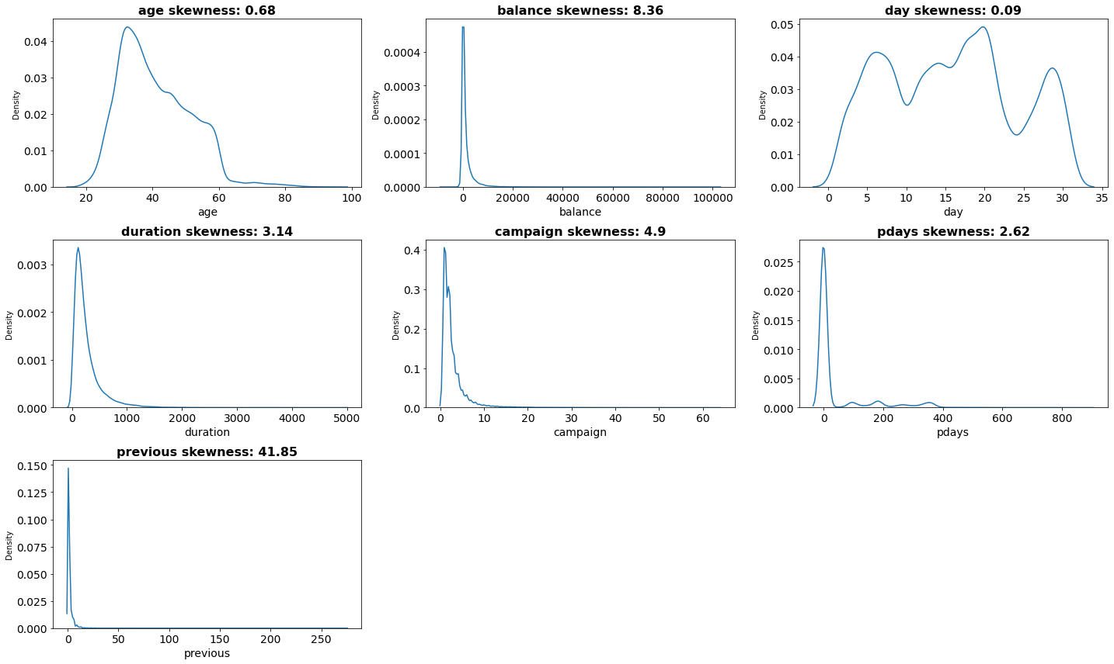
Features
Numerical
Business Insights
and Recommendations
Data Preparation
Modeling and Evaluation
EDA
Features
.
7 right-skewed distribution
1 normal distribution

